Slide 1
Project RESILIENCE-ALPHA
0 intervention humaine
M2 EPSI · WORKSHOP 2026
Une plateforme de paiement conteneurisée qui détecte l'anomalie par apprentissage, se répare, puis prouve la reprise par une transaction réelle — sans intervention humaine.

Slide 2
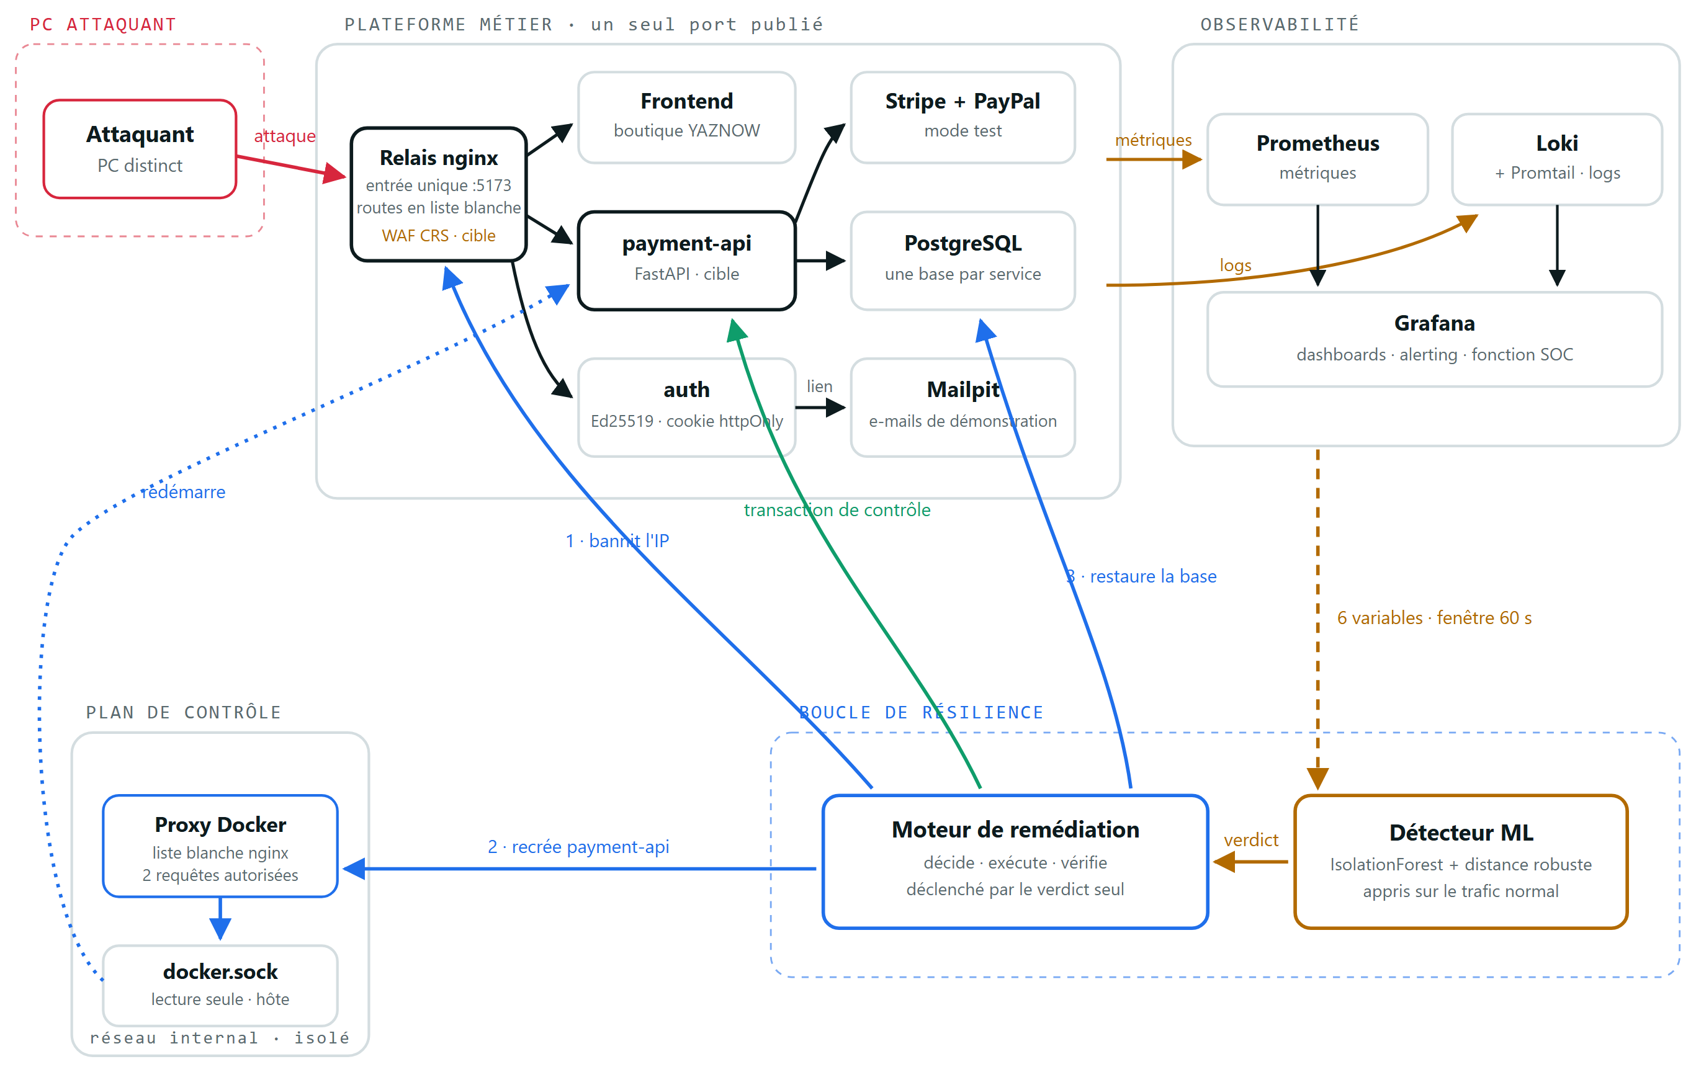
Vue d'ensemble
Attaque
Métier
Observation ML
Remédiation
Preuve de reprise

Slide 3
Le cycle de résilience, en quatre états
Sain
Anomalie
Remédiation
Rétabli
Score d'anomalie bas, la transaction de contrôle passe, le trafic métier s'écoule.
Score au-dessus du seuil plusieurs secondes de suite. Verdict confirmé par le détecteur.
Le moteur applique le playbook : bannir l'IP, recréer le conteneur ou restaurer la base.
Transaction de contrôle réussie. « Service rétabli en N s — 0 intervention humaine. »
→
→
→
Pendant toute la séquence, personne ne touche au clavier — c'est le point que le jury note.
Vault / SOPS · secrets
Ansible · déploiement
Ollama + LangChain · RAG local ≤ 8 B
Compose & Swarm · orchestration

